Slide 1
Γ2. Η ΠΟΛΙΤΙΣΜΙΚΗ ΑΝΑΓΕΝΝΗΣΗ
Αρχαία Ιστορία

Slide 2
Μία νέα γραφή
Λοιπόν εκείνο τον καιρό η ελληνική φυλή που, στις πιο πολλές περιοχές, γειτόνευε με τους Φοίνικες ήταν οι Ίωνες. Αυτοί πήραν ως μαθητές τα γράμματα από τους Φοίνικες, και αφού άλλαξαν ελαφρά τη μορφή τους , τα χρησιμοποιούσαν, και χρησιμοποιώντας τα, τους έδωσαν όνομα. Κι όπως το’ θελε και το δίκιο, μια και τα είχαν φέρει στην Ελλάδα οι Φοίνικες, τους έδωσαν την ονομασία «φοινικήια».
Ηρόδοτος, Ιστορία, Ε, 58.
Ποιες μορφές γραφής έχουμε συναντήσει και σε ποιους πολιτισμούς;
Σύμφωνα με τον Ηρόδοτο,
Α) ποια ελληνική φυλή
χρησιμοποίησε πρώτη τη
νέα γραφή;
Β) πώς ονομάστηκε και γιατί;
Γ) τι το «ελληνικό» έχει;

Slide 3
Η γεωμετρική τέχνη
11^{ος} – 8^{ος} π. Χ. αιώνας
Κοιτάζοντας το διπλανό αγγείο, μπορείτε να υποθέσετε γιατί η τέχνη της περιόδου ονομάστηκε «γεωμετρική»;

Slide 4
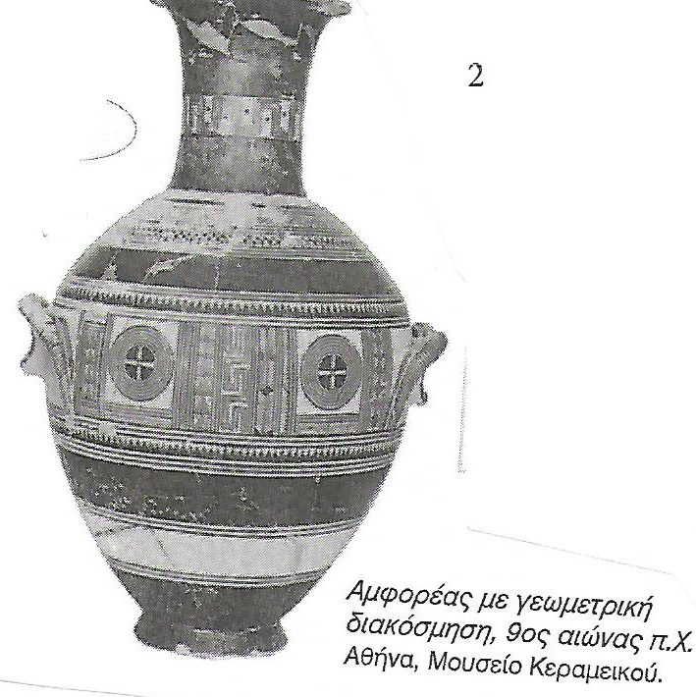

Slide 5
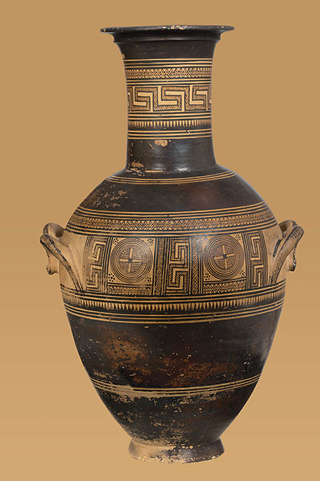
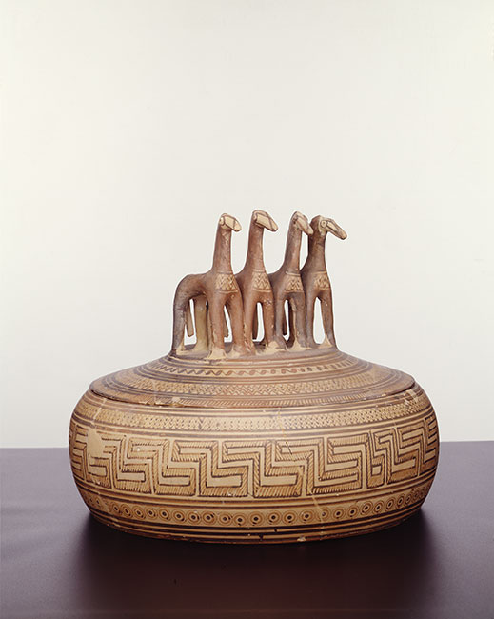

Slide 6
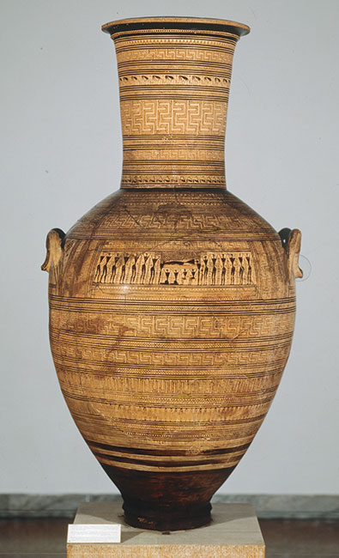

Slide 7
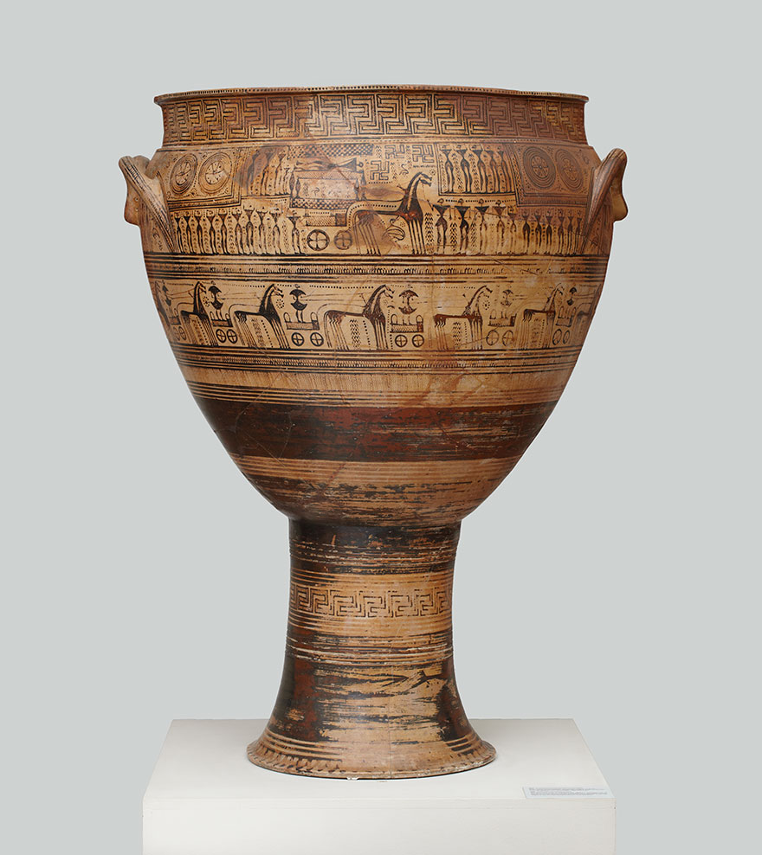

Slide 8
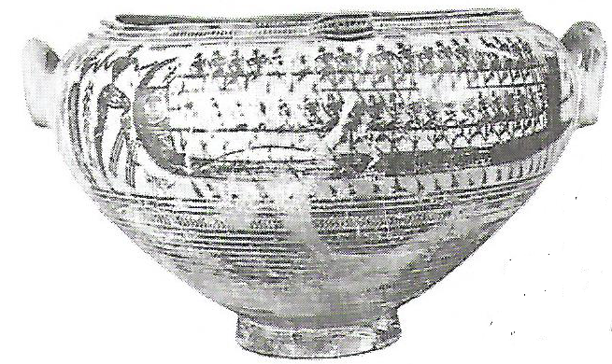

Slide 9
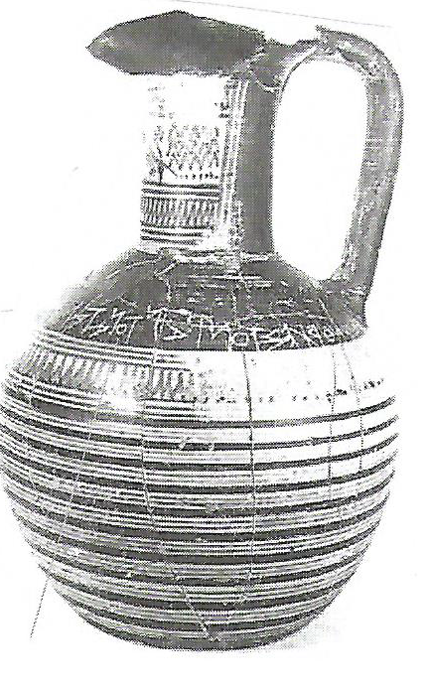

Slide 10
Λατρεία
Μεγάλοι ναοί
Ιερά με πανελλήνιο χαρακτήρα – Δελφοί, Δωδώνη, Ολυμπία
Να περιγράψετε το σχέδιο ναού που
βλέπετε. Από ποια υλικά είναι
χτισμένος; Πώς είναι η στέγη του;
(Πρόκειται για αναπαράσταση του εσωτερικού του ναού του Διόνυσου στα Ύρια της Νάξου.)

Slide 11
Το Ηραίο της Σάμου

Slide 12
Τα σπίτια της γεωμετρικής περίοδου
Τι συμπεραίνετε για το σχήμα και το μέγεθος των οικιών της περίοδου;

Slide 13
Τα σπίτια της γεωμετρικής περίοδου
Τομή κατοικίας από τον οικισμό της Ζαγοράς στην Άνδρο
από ποια υλικά κατασκευάζονταν τα σπίτια της εποχής;

